Slide 1
Tutorial 2 Get familiar with VS Code & Makefile and String Applications
Sep. 19, 2022
Lai Wei (USTF)
(SDS, 120090485@link.cuhk.edu.cn)

Slide 2
今天的目标
关于本课程的一些背景信息。
两个概念澄清
熟悉字符串的一些常见操作（例如substr ），这在您的作业 1 中很重要！
三个字符串操作示例：
回文数
首字母
猪拉丁儿童隐语
学习使用 VS Code 和Makefile来运行上面的示例。
问答时间：确保您现在可以在计算机上运行 C++ 代码！ （如果你不能，今天解决它！）

Slide 3
2. 概念
什么是g++？
g++ 是GNU C++ 的传统昵称，GNU C++是由自由软件基金会加上数十名熟练的志愿者制作的可自由再分发的C++ 编译器
（来源：http://tinf2.vub.ac.be/~dvermeir/manual/g++/g++faq_1.html）
什么是Makefile ？
Makefile （脚本）是一种使用依赖关系自动化软件构建过程的方法。
make（程序）自动确定大型程序的哪些部分需要重新编译，并发出命令重新编译它们。
注意：make（程序）只是一个辅助构建工具，而不是编译器。核心编译器仍然是 g++。
（来源：https://www3.nd.edu/~zxu2/acms60212-40212/Makefile.pdf）

Slide 4
3.熟悉字符串的一些常用操作
两种类型的字符串：
C 风格字符串（字符数组）
char c[6] = {'h', 'e', 'l', 'l', 'o', '\0'};
C++ 标准::字符串
包括<字符串>
std::string s = "你好";
将 C 样式字符串更改为 std::string
标准::字符串 s(c);
std::string s = std::string(c);
将 std::sting 更改为 C 样式字符串
s.c_str ();

Slide 5
3.< cctype >( ctype.h )接口 这个头文件声明了一组函数来分类和转换 个别字符。
布尔 是数字（字符 ch )
确定指定的字符是否为数字。
布尔 isalpha(字符 ch )
确定指定的字符是否为字母。
布尔 isalnum(字符 ch )
确定指定的字符是字母还是数字。
布尔 islow（字符 ch )
确定指定字符是否为小写字母。
布尔 isupper(字符 ch )
确定指定字符是否为大写字母。
布尔 空间（字符 ch )
确定指定字符是否为空格 （空格和制表符）。
字符下限（字符 ch )
将ch转换为其等效的小写字母（如果有）。如果不是，则原样返回ch 。
char toupper(char ch )
将ch转换为其等效的大写字母（如果有）。如果不是，则原样返回ch 。
更多信息，请访问https://cplusplus.com/reference/cctype/

Slide 6
3.< cstring >( string.h )接口 这个头文件定义了几个函数来操作 C 字符串和数组。
void* memcpy(void* dst, const void* src, size_t num)
复制内存块
char* strcat(char* dst, const char* src)
连接字符串
void* memchr (void* ptr , int value, size_t num )
在内存块中定位字符
……
更多信息，请访问https://cplusplus.com/reference/cstring/

Slide 7
3. Operators on the string Class
要将 C++ 字符串对象转换为 C 字符串文字，只需应用c_str C++ 字符串的方法。
与大多数语言不同，C++ 允许类重新定义标准运算符的含义。因此，一些字符串操作，例如用于连接的+ ，被实现为运算符（重载）。
字符串[我]
返回str的第i^{个}字符。分配给str[i ]会更改该字符。
s1 + s2
返回一个由s1与s2连接的新字符串。
s1 = s2;
将字符串s2复制到s1中。
s1 += s2;
s2附加到s1的末尾。
s1 == s2 （同样对于< , <= , > , >=和!= )
按字典顺序与字符串进行比较。
海峡c_str ()
返回包含与str相同字符的 C 样式字符数组。

Slide 8
3. 字符串类上的运算符
str.length ()
返回字符串str中的字符数。
str.at(索引)
返回位置index处的字符；大多数客户端使用str[index]代替。
str.substr(pos, len)
返回从pos开始并持续到len个字符的str的子字符串。
str.find(ch, pos)
包含ch的第一个 ≥ pos的索引，如果未找到，则返回string::npos 。
str.find（文本，位置）
与前面的方法类似，但使用字符串而不是字符。

Slide 9
4.1。回文
回文是一个前后读音相同的词，例如“level”或“noon”。
编写一个 C++ 程序isPalindrome来检查一个字符串是否是回文。
效率与可读性
bool isPalindrome (string str ) {
int n = str.length ();
for (int i = 0; i < n / 2; i++) {
如果 ( str [ i ] != str [n - i - 1]) 返回 false；
}
返回真；
}
bool isPalindrome (string str) {
返回 str ==反向(str);
}
我们定义这个函数来反转一个字符串。

Slide 10
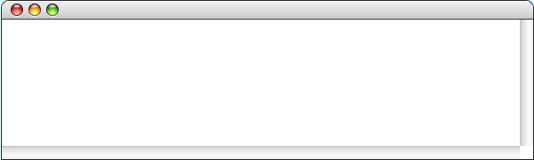
4.2.首字母缩略词
首字母缩略词 是通过取序列中每个单词的首字母组成的单词，如
编写一个生成首字母缩略词的 C++ 程序，如以下示例运行所示：
“自给式水下呼吸器”
“水肺”
首字母缩略词
生成首字母缩略词的程序
输入字符串：
不在我的后院
首字母缩略词是“nimby”
输入字符串：
联邦紧急状态
首字母缩略词是“FEMA”
输入字符串：
管理机构

Slide 11
4.2.首字母缩略词
字符串首字母缩略词（字符串 str）{
字符串结果 = "";
布尔 inWord = false;
int nc = str.length();
for (int i = 0; i < nc; i++) {
字符 ch = str[i];
如果（inWord）{
if (!isalpha(ch)) inWord = false;
} 别的 {
如果（isalpha（ch））{
结果 += 通道；
inWord = 真；
}
}
}
返回结果；
}

Slide 12
4.3.将英语翻译成猪拉丁语
我们描述了一个 C++ 程序，它从用户那里读取一行文本，然后将该行中的每个单词从英语翻译成 Pig Latin，这是英语世界中大多数孩子都熟悉的一种虚构语言。
在 Pig Latin 中，单词是通过应用以下规则从对应的英语中形成的：
1.如果单词不包含元音（元音），则不进行翻译，即翻译后的单词与原文相同。
2. 如果单词以元音开头，函数将字符串“way”添加到原始单词的末尾。
3. 如果单词以辅音 (辅音) 开头，该函数提取辅音字符串直到第一个元音，将辅音集合移动到单词末尾，并添加字符串“ ay ”。

Slide 13


4.3.将英语翻译成猪拉丁语
例如，假设英语单词是scram 。因为单词以辅音开头，所以您将其分为两部分：一部分由第一个元音之前的字母组成，另一部分由该元音和其余字母组成：
然后将这两个部分互换并在末尾添加ay，如下所示：
scram的 Pig 拉丁语单词是amscray 。对于以元音开头的单词，例如apple ，您只需将 way 加到末尾，就剩下 appleway 了。

Slide 14
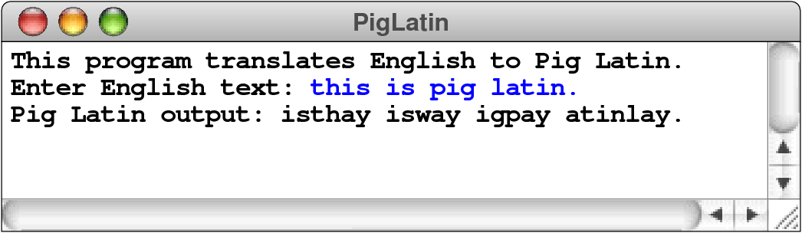
4.3.将英语翻译成猪拉丁语
该程序的示例运行可能如下所示：
值得仔细看看lineToPigLatin和wordToPigLatin的实现。 lineToPigLatin函数查找输入中的单词边界，并提供一个有用的模式来将字符串分成单个单词。 wordToPigLatin函数使用substr提取英文单词的片段，然后使用连接将它们重新组合成 Pig Latin 形式。在第 6 章中，您将了解一个更通用的工具，称为令牌扫描器，它将字符串分成逻辑连接的部分。

Slide 15
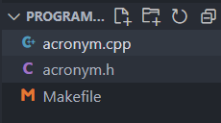
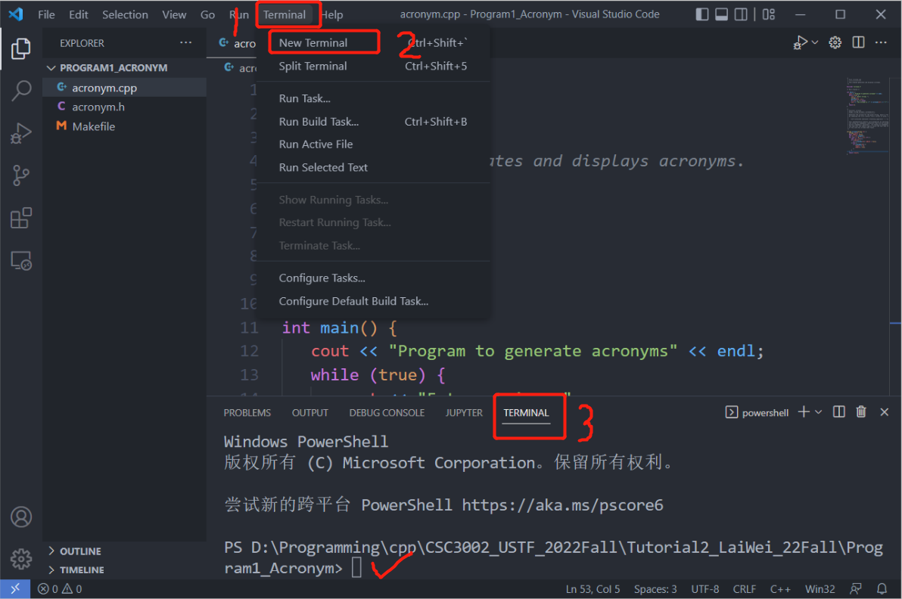
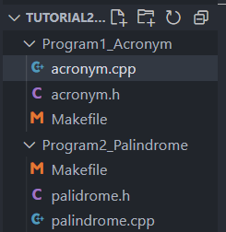
5.1。通过命令行运行代码 a)纯命令行编译，使用“g++”编译命令
在当前代码文件夹中打开一个终端。
正确的： Makefile在当前程序文件夹工作区中，没有路径问题。
错误的： 不在程序文件夹工作区中的Makefile ，可能会带来相对路径问题。

Slide 16
5.1。通过命令行运行代码 a)纯命令行编译，使用“g++”编译命令
在终端中，输入编译命令：
“g++ -std= c++ 17 <你的源代码。 cpp文件> -o <输出文件名>”
例如“g++ -std= c++ 17 helloworld.cpp foo.cpp -o helloworld ”
然后运行可执行程序：
不同的终端有不同的调用方式，可能是：
“./<文件名>”、“<文件名>”（macOS 系统）
“./<文件名>.exe”、“<文件名>.exe”（Windows系统）

Slide 17
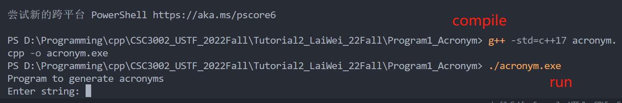
5.1。通过命令行运行代码 a)纯命令行编译，使用“g++”编译命令
使用 <ctrl>(command) + C 退出程序。

Slide 18
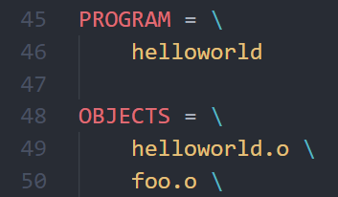
5.1。通过命令行运行代码 b) 通过纯命令行编译，使用“ makefile ”。
编写您自己的“ Makefile ”脚本，或使用给定的模板。 （如果您使用 Kinley 教授的模板，请记住更改两个名称！）
在终端中，输入 make 命令：
“make”（或“mingw32-make.exe”，如果你使用 Qt 的 make 工具）
然后运行可执行程序：
不同的终端有不同的调用方式，可能是：
“./<文件名>”、“<文件名>”（macOS 系统）
“./<文件名>.exe”、“<文件名>.exe”（Windows系统）

Slide 19
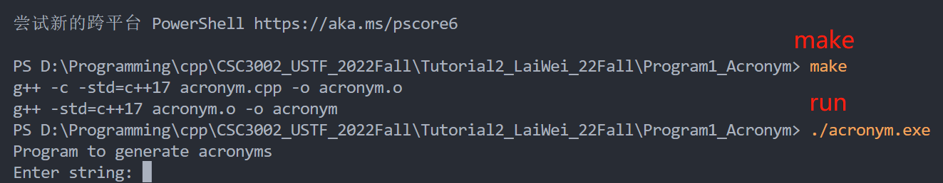
5.1。通过命令行运行代码 b) 通过纯命令行编译，使用“ makefile ”。
使用 <ctrl>(command) + C 退出程序。

Slide 20
5.1。通过命令行运行代码 b) 通过纯命令行编译，使用“ makefile ”。
一个有用的提示：使用“ ↑ ”“ ↓ ”（键盘上的向上/向下箭头）查看命令历史记录。
两个有用的提示：使用“Tab”自动完成命令/文件名
（演示）

Slide 21
5.2.通过 VS Code make-extension 运行代码
make-extension 背后的一个事实：它会在您按下“build”“run”按钮后自动在终端中为您生成命令。在您第一次按下按钮时，它会自动为您生成配置（在“ .vscode / settings.json ”中）。
如果成功，您可以使用该按钮编译并运行您的程序。
但如果失败，则需要手动设置正确的路径设置（在“ .vscode / settings.json ”中）。
但是，您始终可以使用命令行来编译和运行您的 C++ 代码。

Slide 22
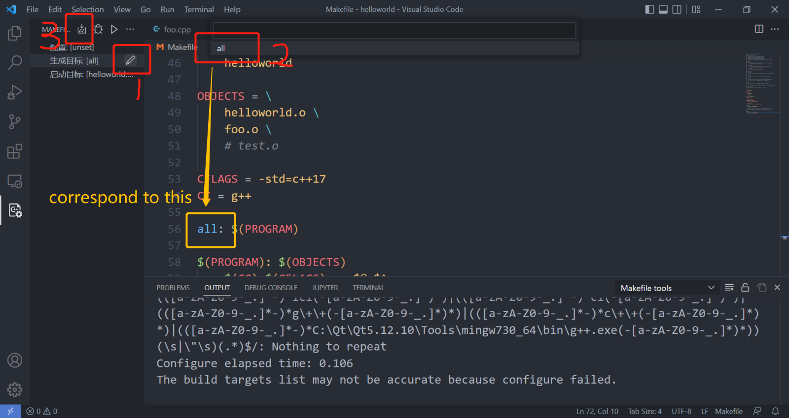
5.2.通过 VS Code make-extension 运行代码
你可以先直接 使用按钮编译和运行程序，无需在“ settings.json ”中设置路径。扩展程序将自动检测并为您生成设置。如果您发现设置路径不正确，请查看下一张幻灯片以获取解决方案。
建造：

Slide 23
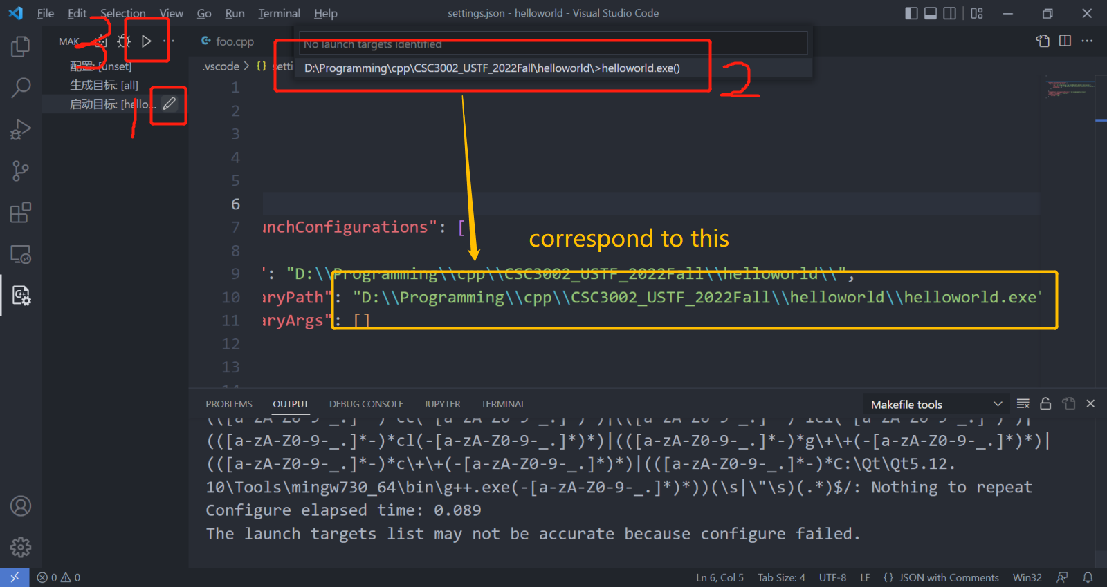
5.2.通过 VS Code make-extension 运行代码
跑：

Slide 24
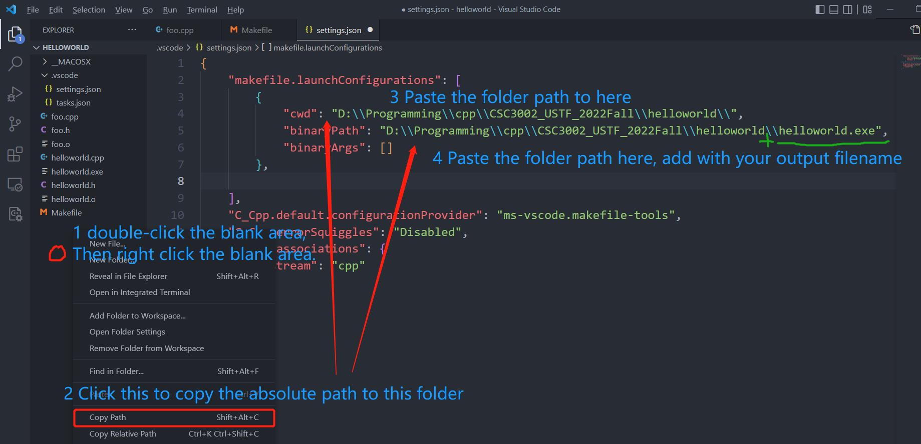
5.2.通过 VS Code make-extension 运行代码
如果发现自动生成的设置路径不正确，可以在“ settings.json ”中手动设置路径：

